Slide 1
ブラウザから操作可能な 低コストIoT施錠・解錠 システムの構築
J-04
情報工学科 5年 岩田研究室
13-424 千枝 睦実

Slide 2
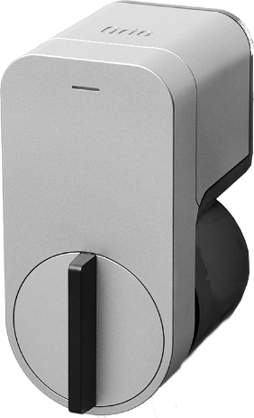
ドアロックシステムとは
・物理的な鍵を使わずに、
扉を施錠・解錠するための仕組み
・認証(ICカードなど)によって
自動的にドアを開け閉め
・鍵を使いまわしているようなドアに有効
Qrio Smart Lock

Slide 3
目的
次の条件を満たすドアロックシステムを製作
・低コストで実現
・セキュリティとしての役割
・メンテナンスの容易さ
・故障時の対策

Slide 4
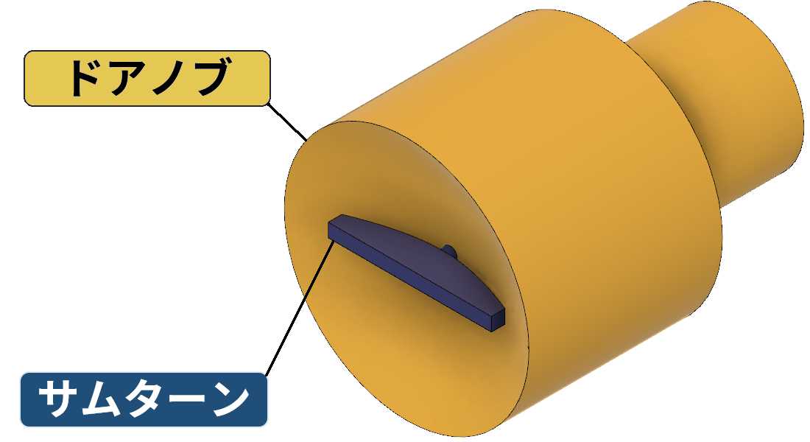
目的
・サムターン一体型ドアノブに対応する
現状、対応したドアロックシステムがない

Slide 5
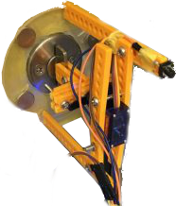
先行研究
[1] ESP8266でつくるスマートロック [IoTシリーズその1]
参考にしたもの：
ESPr® Developer(開発ボード)を用いたサーボ制御回路およびプログラム
安価なESPシリーズの採用
サムターン一体型ドアノブには非対応
[1] ESP8266でつくるスマートロック [IoTシリーズその1], Watch Contents, https://watchcontents. com/iotseries_1_smartlock Oct. 10 2016

Slide 6
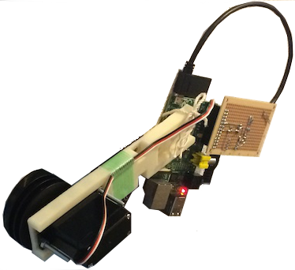
先行研究
[2] Raspberry Piとサーボモーターで家のドアをiPhoneから開ける
参考にしたもの：
故障時の締め出しを防ぐサムターン回し用アームの構造
サムターン一体型ドアノブに対応
押し側のみ対応
[2] RaspberryPiとサーボモーターで家のドアをiPhoneから開ける、ゆとり部屋、http://yutoribeya. com/2014/08/24/door-lock-via-web Aug. 24 2014

Slide 7
先行研究
[3] Qrio Smart Lock
個人向けドアロックシステムで、商業的に販売されている製品としての比較対象
参考価格 19,440円
多くのスマートフォン連携機能
[3] Qrio Smart Lock、Qrio株式会社、https://qrio.me/smartlock Jan. 24 2018 (価格確認日時)

Slide 8
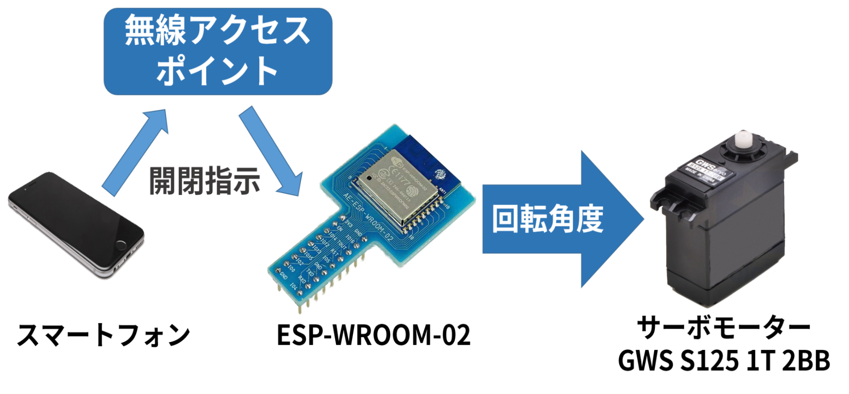
提案手法(1)
ESP-WROOM-02でHTMLサーバーを立ち上げ
(HTMLサーバー)

Slide 9
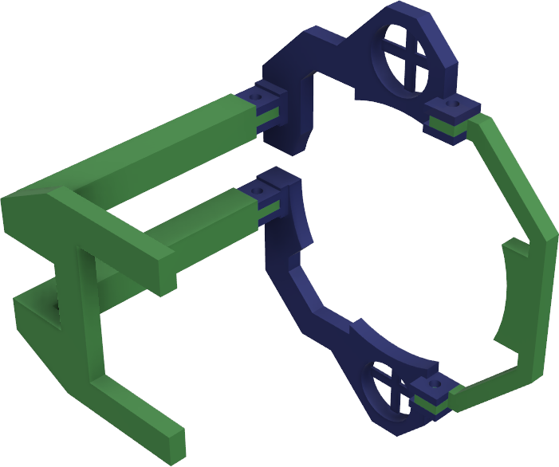
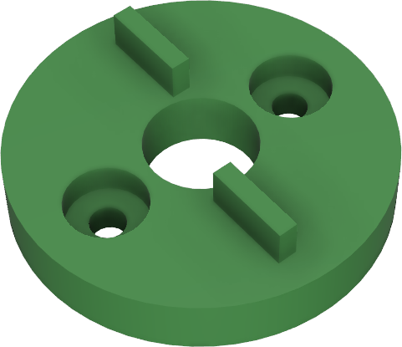
提案手法(2)
3DCADソフトウェア”Autodesk Fusion 360”を用いた外装及びアーム設計

Slide 10
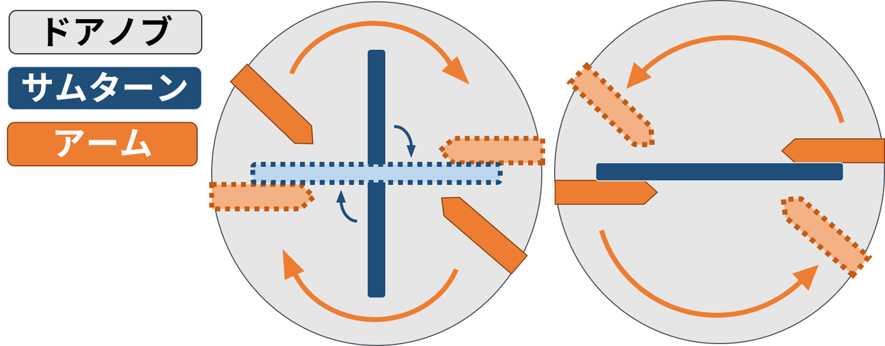
提案手法(3)
鍵でもシステムでも施錠・解錠可能なアーム構造
施錠時の動作
1. 施錠
2. サムターン可動域
からの退避

Slide 11
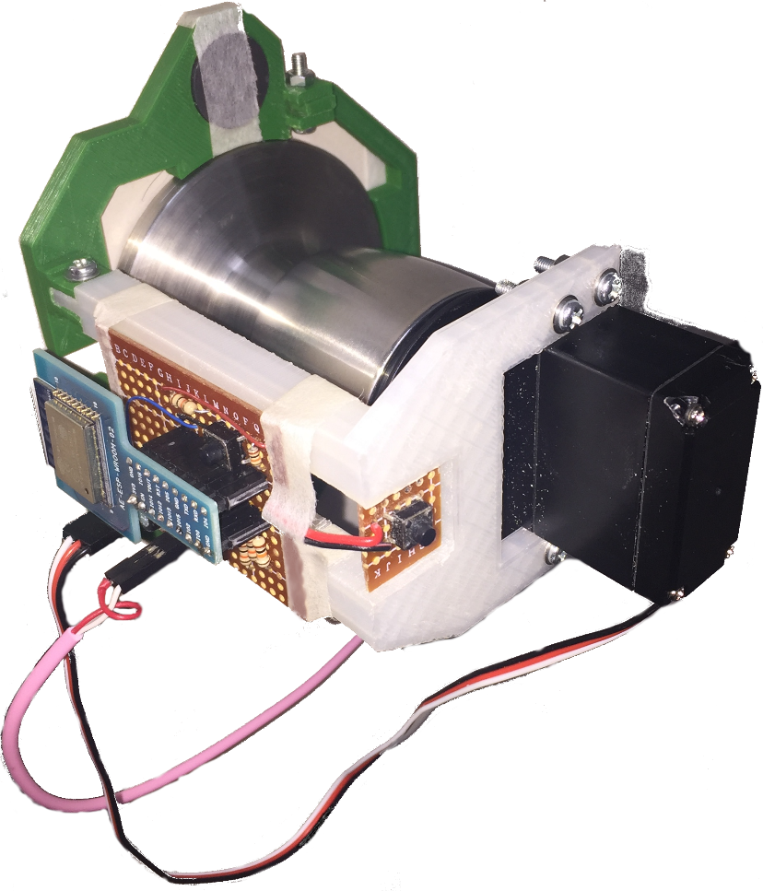
構築したシステム
・材料費: 2,455円
・磁石、テープでの設置
・USB端子による給電
・ワンタッチ施錠/解錠
・故障時も鍵で解錠可能
・パスワードによる認証

Slide 12
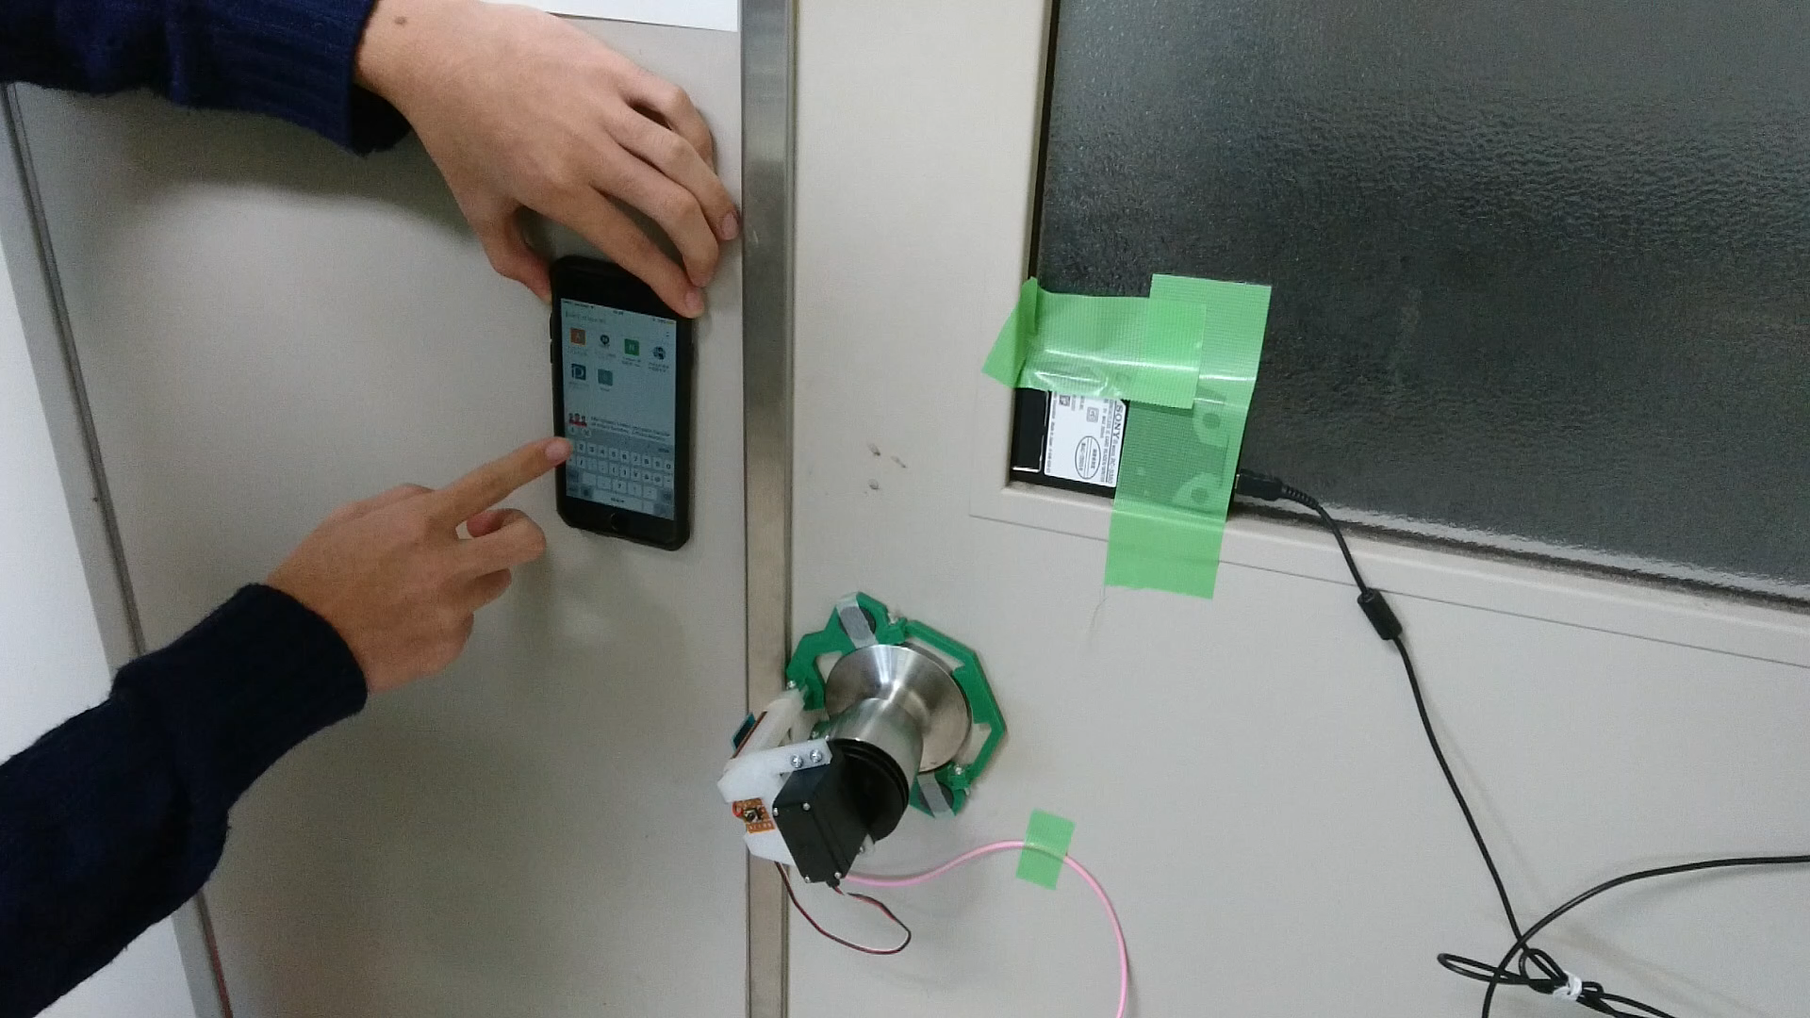
構築したシステム

Slide 13
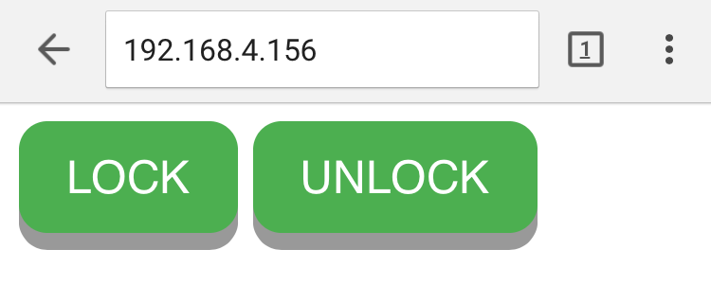
構築したシステム
操作画面

Slide 14
まとめ
コスト、 セキュリティ、取り外しの容易さ、
故障時の対策の条件を十分に満たすシステム
を構築した。

